Slide 1
Проект на тему : «Поэзия природы».
Подготовил уч-ся 5 а класса
МБОУ СОШ № 8
Комков Георгий.

Slide 2
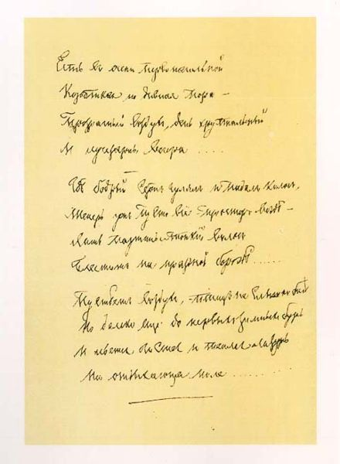
Ф.И. Тютчев – певец природы. (1803-1873)

Slide 3
Родители поэта.
Иван Николаевич
Елена Львовна

Slide 4
Биография поэта.
Выдающийся русский поэт Ф.И. Тютчев родился 23 ноября (5 декабря) 1803 года в селе Овстуг, Орловской губернии (ныне Брянской области). Родители его принадлежали к старинному, но не очень богатому дворянскому роду .
Детские и юношеские годы Ф.Тютчева прошли в Москве. Он получил прекрасное домашнее образование, мальчик уже в 12 лет сочиняет собственные стихи, а в 14 лет избирается сотрудником Общества любителей русской словесности, в ноябре 1819 года был зачислен на словесное отделение как студент, и окончил его в 1821 году, за два года вместо положенных трёх.
Тютчев получает в ноябре 1821 года степень кандидата словесных наук, 11 июня 1822 года Тютчев уезжает в Мюнхен.
В Германии Тютчев пробыл почти 15 лет.
Летом 1843 года Тютчев окончательно возвращается в Россию, перевезя всю свою семью в Петербург.
Осенью 1857 года Тютчев избран в члены-корреспонденты петербургской Академии Наук по отделению русского языка и словесности. В апреле 1858 года Тютчев назначен председателем Комитета иностранной цензуры, не раз выступая заступником преследуемых изданий. Эту не очень утомлявшую его должность поэт занимал до самой смерти.

Slide 5
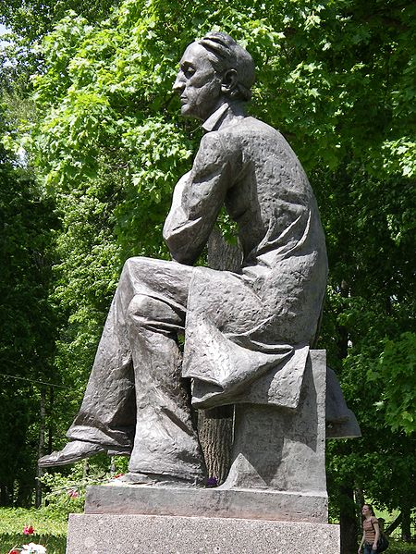
Памятник поэту
Умом Россию не понять,
Аршином общим не измерить:
У ней особенная стать -
В Россию можно только верить.
Последние годы жизни Тютчева омрачены тяжелыми утратами. Он несет одну потерю за другой: умирает от чахотки Денисьева (1864), двое их детей - старший сын и дочь Мария (1865), его мать, брат (1870). Жизнь поэта угасает. В январе 1873 года начинается тяжелая болезнь. В мае он, разбитый параличом, перевезен в Царское Село. Там, в Царском Селе, 15 (27) июля 1873 года Тютчев скончался. Похороны поэта состоялись 18 (30) июля на Новодевичьем кладбище в Петербурге. К 200-летию со дня рождения поэта в 2003 году могилы Федора Тютчева и его родственников были отреставрированы.
И вера в свою страну, открывшую ему великие нравственные истины, не покидала его никогда.

Slide 6
Стихи о зиме.
«Чародейкою Зимою...»
Чародейкою Зимою
Околдован, лес стоит-
И под снежной бахромою,
Неподвижною, немою,
Чудной жизнью он блестит.
И стоит он, околдован,-
Не мертвец и не живой-
Сном волшебным очарован,
Весь опутан, весь окован
Легкой цепью пуховой...
Солнце зимнее ли машет
На него свой луч косой-
В нем ничто не затрепещет,
Он весь вспыхнет и заблещет
Ослепительной красой.
31 декабря 1852

Slide 7
Стихи о весне.
Люблю грозу в начале мая,
Когда весенний, первый гром,
Как бы резвяся и играя,
Грохочет в небе голубом.
Гремят раскаты молодые!
Вот дождик брызнул, пыль летит...
Повисли перлы дождевые,
И солнце нити золотит...
С горы бежит поток проворный,
В лесу не молкнет птичий гам,
И гам лесной, и шум нагорный —
Все вторит весело громам...
Ты скажешь: ветреная Геба,
Кормя Зевесова орла,
Громокипящий кубок с неба,
Смеясь, на землю пролила!

Slide 8
Стихи о весне.
Зима недаром злится (1836)
Зима недаром злится,
Прошла ее пора —
Весна в окно стучится
И гонит со двора.
И все засуетилось,
Все нудит Зиму вон —
И жаворонки в небе
Уж подняли трезвон.
Зима еще хлопочет
И на Весну ворчит:
Та ей в глаза хохочет
И пуще лишь шумит...
Взбесилась ведьма злая
И, снегу захватя,
Пустила, убегая,
В прекрасное дитя...
Весне и горя мало:
Умылася в снегу
И лишь румяней стала
Наперекор врагу.

Slide 9
Стихи о лете.
Летний вечер.
Уж солнца раскаленный шар
С главы своей земля скатила,
И мирный вечера пожар
Волна морская поглотила.
Уж звезды светлые взошли,
И тяготеющий над ними
Небесный свод приподняли
Своими влажными главами.
Река воздушная полней
Течет меж небом и землею,
Грудь дышит легче и вольней,
Освобожденная от зною.
И сладкий трепет, как струя,
По жилам пробежал природы,
Как бы горячих ног
Коснулись ключевые воды.

Slide 10
Стихи об осени.
Осенний вечер.
Есть в светлости осенних вечеров
Умильная, таинственная прелесть!..
Зловещий блеск и пестрота дерев,
Багряных листьев томный, легкий шелест,
Туманная и тихая лазурь
Над грустно-сиротеющей землею
И, как предчувствие сходящих бурь,
Порывистый, холодный ветр порою,
Ущерб, изнеможенье - и на всем
Та кроткая улыбка увяданья,
Что в существе разумном мы зовем
Божественной стыдливостью страданья!

Slide 11
Творческое задание.
Наступила зима .
Наступила зима, и настали холода.
Но очень рада этому вся детвора.
Можно на лыжах кататься
И снежинками пуляться.
Вот иду я по улице
И вижу ребят.
Они снежками кидаются
Вперед и назад.
И рад был увидеть я своих друзей,
Стало на душе мне сразу теплей.

